Slide 1
ΔΙΑΧΕΙΡΙΣΗ ΣΥΝΘΗΚΩΝ ΕΠΩΑΣΤΙΚΟΥ ΚΛΩΒΟΥ ΑΥΓΩΝ ΜΕ ΤΗΝ ΧΡΗΣΗ ΤΗΣ ΠΛΑΤΦΟΡΜΑΣ ESP32
ΥΠΟΔΡΑΣΗ 4

Slide 2
Σκοπός:
Οι μαθητές/τριες να μελετήσουν και να κατασκευάσουν ένα μοντέλο για τον πλήρη αυτοματισμό των διαδικασιών που ακολουθούνται σε ένα πρότυπο επωαστικό κλωβό αυγών.
Στόχοι:
α) Να κατανοήσουν το ρόλο της τεχνολογίας στην ανάπτυξη των πτηνών.
β) να αποκτήσουν σχετικές γνώσεις και δεξιότητες σχετικές με την λειτουργία του ESP32.
γ) να διαμορφώσουν θετική στάση ως προς τη συνεργασία διαφορετικών επιστημονικών πεδίων για την επίτευξη ενός κοινού σκοπού.

Slide 3
ΣΥΝΤΟΜΗ ΠΕΡΙΓΡΑΦΗ
Θα αναπτυχθεί πρόγραμμα ελέγχου αυτοματοποίησης λειτουργικών διαδικασιών ενός επωαστικού κλωβού αυγών, όπως:
ο αερισμός,
η ύγρανση της ατμόσφαιρας και
η θερμοκρασία του περιβάλλοντα χώρου

Slide 4
Αυτό επιτυγχάνεται με χρήση συγκεκριμένων αισθητηρίων που λαμβάνουν μετρήσεις όπως:
θερμοκρασία περιβάλλοντος,
υγρασία περιβάλλοντος και
ποσοστό φωτεινότητας στο εσωτερικό της κλωσσομηχανής.
Τα παραπάνω σε συνδυασμό με κατάλληλο μικροελεγκτή αλλά και το πρόγραμμα με βάση τις εκάστοτε ανάγκες, μας δημιουργούν την αυτοματοποίηση των διεργασιών ενός επωαστικού κλωβού αυγών που υπό κανονικές συνθήκες θα γινόταν χειροκίνητα από τον ανθρώπινο παράγοντα.

Slide 5
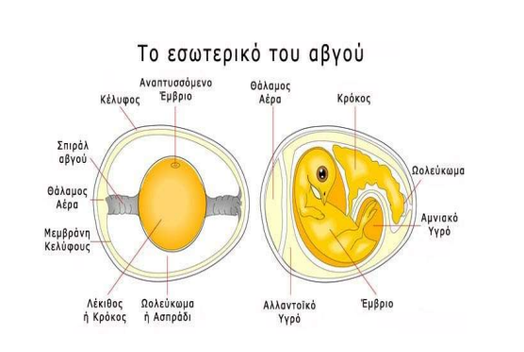
ΤΕΧΝΗΤΗ ΕΠΩΑΣΗ ΑΥΓΩΝ
Χρησιμοποιούνται γόνιμα αυγά και να διατηρούνται και να εκκολάπτονται σε συνθήκες που πλησιάζουν εκείνες που παρέχει η όρνιθα στα αυγά της Επωαστικό μέρος
• Θερμοκρασία 37,2-37,8^{ο} C
• Σχετική υγρασία περίπου 60%
Εκκολαπτικό μέρος
• Θερμοκρασία 36,1-37,2^{ο} C
• Σχετική υγρασία περίπου 70%

Slide 6
Η ΕΠΩΑΣΗ
Η επώαση διαρκεί 18 ημέρες.
Τα αυγά περιστρέφονται αυτόματα κάθε έξη ώρες για να αποφεύγεται η προσκόλληση των εμβρύων στις υποκελυφικές μεμβράνες.
Κατά την διάρκεια της επώασης η εκκολαπτική θα πρέπει να ανοίγει όσο το δυνατόν λιγότερο, ο κύριος λόγος για να ανοίξει η εκκολαπτική είναι για τον έλεγχο των γονιμοποιημένων αυγών, ο έλεγχος γίνεται εύκολα, ακόμα και με ένα αυτοσχέδιο ωοσκόπιο.
Τα γονιμοποιημένα αυγά φαίνονται από την 5η ημέρα και μετά.
Αν τα αυγά δεν είναι γονιμοποιημένα αφαιρούνται αμέσως από την μηχανή για να μην προξενήσουν κάποιο πρόβλημα στα υπόλοιπα αυγά.

Slide 7
ΕΚΚΟΛΑΠΤΙΚΟ ΤΜΗΜΑ
Από την 19η μέρα της επώασης τα αυγά μένουν ακίνητα σε οριζόντια θέση χωρίς περιστροφή.
Η εκκόλαψη συμβαίνει την 21η μέρα., αυτό σημαίνει ότι την 21η ημέρα, αν δεν είχε υπάρξει κάποιο πρόβλημα με την θερμοκρασία και την υγρασία τις προηγούμενες ημέρες, οι νεοσσοί αρχίζουν να βγαίνουν από το αυγό σπάζοντας το κέλυφος.
Ένας νεοσσός χρειάζεται 6-7 ώρες μέχρι να βγει από το αυγό, σε ορισμένες περιπτώσεις μπορεί να χρειαστούν περισσότερες ώρες, ακόμα και 24.
Σε καμία περίπτωση δεν πρέπει να βοηθηθούν οι νεοσσοί κατά την έξοδό τους από το αυγό, αν επιχειρηθεί κάτι τέτοιο, το πιθανότερο είναι να προκληθεί ζημιά στον νεοσσό και να πεθάνει από αιμορραγία, αν ένας νεοσσός είναι τόσο αδύναμος ώστε να μην μπορέσει να βγει από το αυγό μόνος του, τότε δεν θα μπορέσει να επιβιώσει τις επόμενες ημέρες.
Οι νεοσσοί παραμένουν στην εκκολαπτική για 24 ώρες, μέχρι να στεγνώσουν τελείως.
Ποτέ δεν βάζουμε νερό ή φαγητό μέσα στην εκκολαπτική, λόγω θερμοκρασίας και υγρασίας δημιουργούνται οι ιδανικές συνθήκες για την ανάπτυξη παθογόνων οργανισμών.

Slide 8
ΥΛΙΚΑ ΠΟΥ ΑΠΑΙΤΟΥΝΤΑΙ:
Εκτυπωτής 3D
Νήματα Εκτυπωτή
Μικροελεγκτής ESP32
αισθητήρες
ανεμιστήρες
Αντίσταση θέρμανσης
Καλώδια
ρελε
τροφοδοτικό
και αλλά μικροαντικείμενα.

